Slide 1
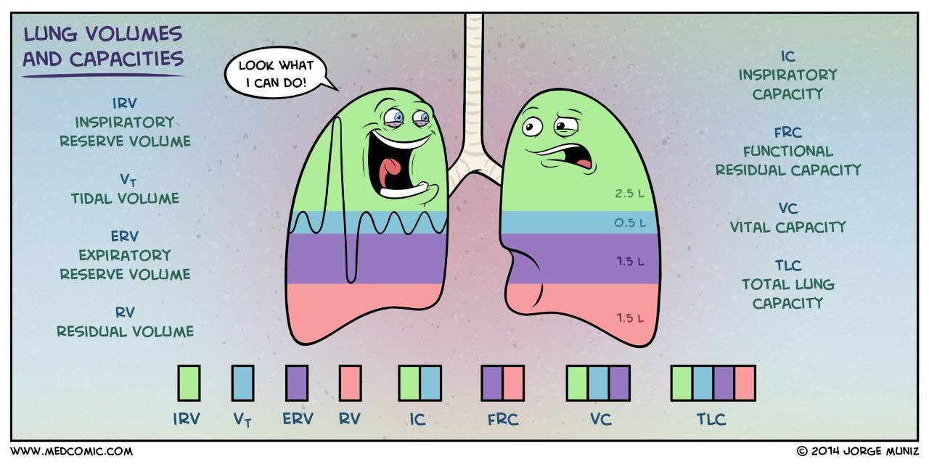

Slide 2
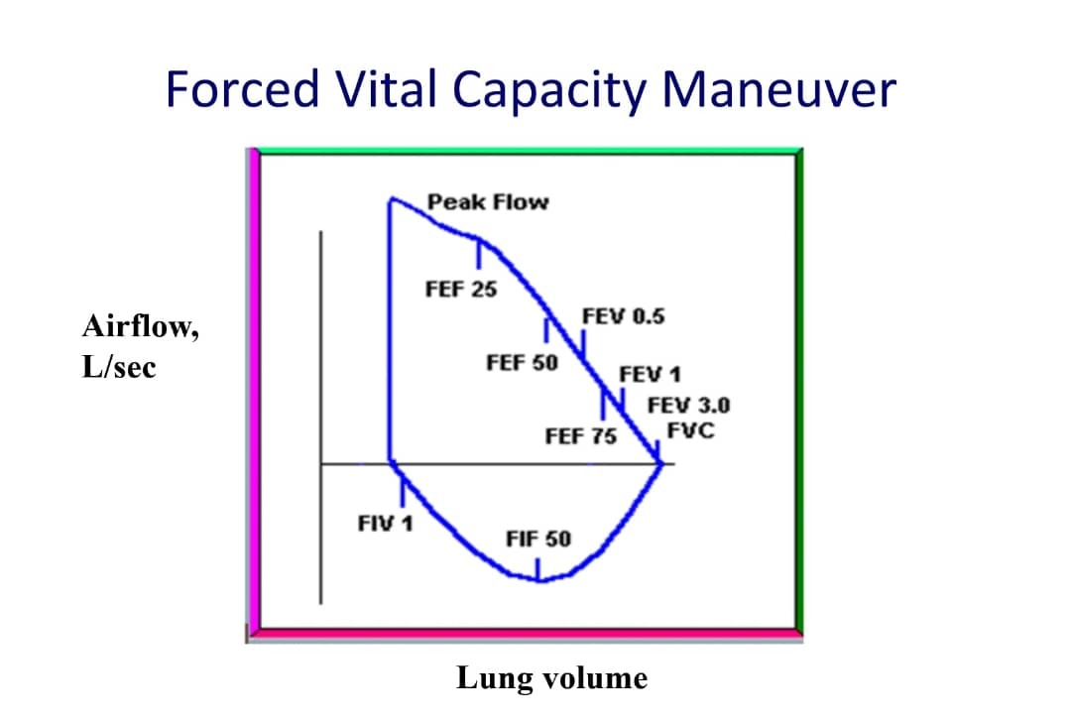

Slide 16
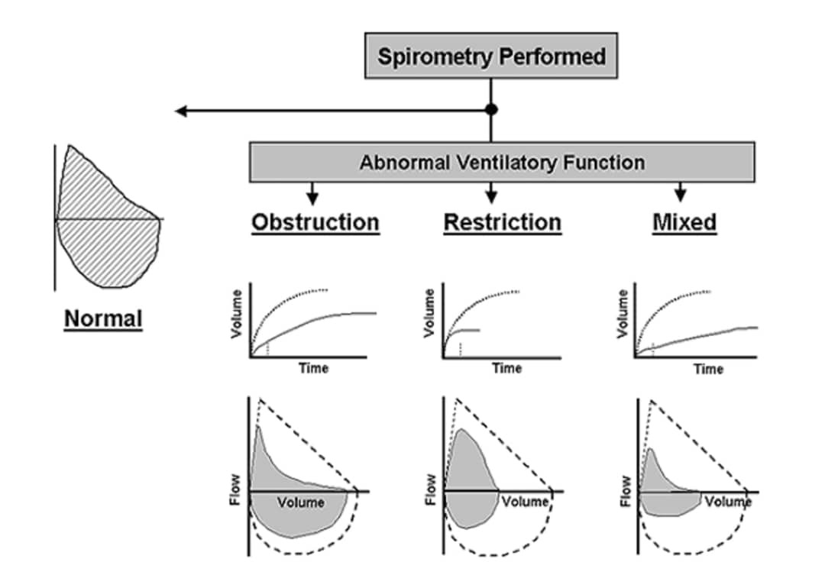

Slide 21
PFT

Slide 22
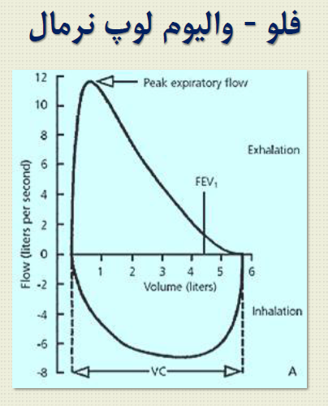
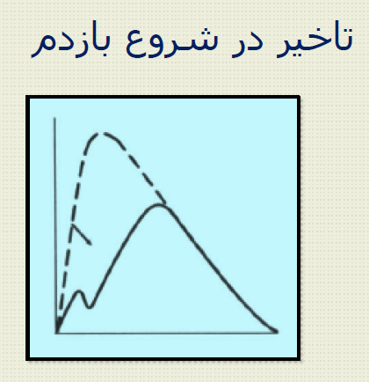

Slide 23
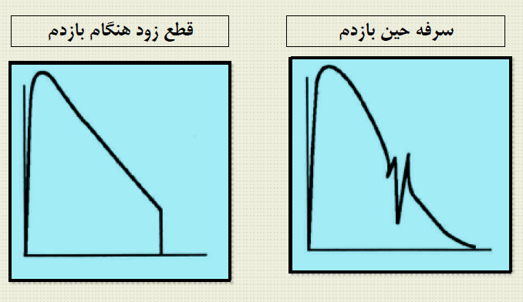

Slide 24
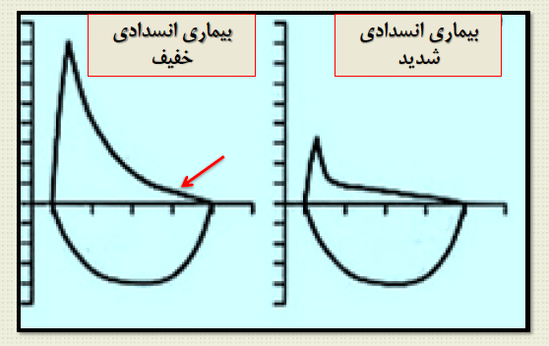

Slide 25
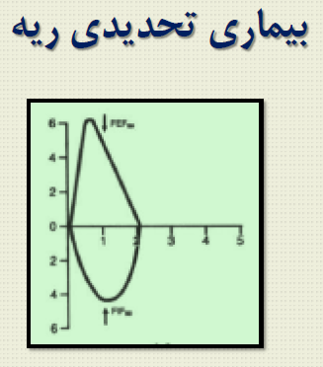

Slide 27
Variable extrathoracic obstructions
فلج طناب صوتی

Slide 29
Variable intrathoracic obstruction
تراکیومالاسی
پلی کندریت

Slide 31
fixed upper airway obstruction
تومور تراشه
تنگی بعد از انتوباسیون

Slide 35
NORMAL
Pul.meas | Pred | Best | Pred% |  | %pred after bronchodilator
SVC |  |  | 8O-12O
FVC |  |  | 8O-12O
FEV1 |  |  | 8O-12O
FEV1/FVC |  |  | 70-12O
Airway Resistance |  |  | 7O-17O
FEF25% |  |  | 5O-15O
FEF5O% |  |  | 5O-15O
RV |  |  | 8O-12O
TLC |  |  | 8O-12O
FRC |  |  | 8O-12O
DLCO |  |  | 75-125

Slide 36
 | Actual | % of Predicted
FVC (L) | 2.75 | 56
FEV1 (L) | 1.41 | 38
FEV1/FVC (%) | 51
TLC (L) | 8.97 | 118
RV (L) | 6.22 | 260
DLCO | 15.3 | 44

Slide 37
انسدادی(آمفیزم به تنهایی / برونشیولیت انسدادی)

Slide 38
 | Actual | % of Predicted
FVC (L) | 1.32 | 39
FEV1 (L) | 0.74 | 29
FEV1/FVC (%) | 56
TLC (L) | 2.62 | 49
DLCO | 7.5 | 34

Slide 39
انسدادی با AIR TRAPPING یا MIXED
TLC کم به نفع MIXED

Slide 40
 | Actual | % of Predicted
FVC (L) | 1.64 | 51
FEV1 (L) | 1.31 | 56
FEV1/FVC (%) | 80
TLC (L) | 4.36 | 77
DLCO | 15.2 | 62

Slide 41
RESTRICTIVE( IPF )

Slide 42
 | Actual | % of Predicted
FVC (L) | 1.89 | 48
FEV1 (L) | 0.86 | 29
FEV1/FVC (%) | 46
TLC (L) | 8.79 | 137
DLCO | 14.5 | 52

Slide 43
انسدادی با AIR TRAPPING یا MIXED
TLC بالا به ضرر MIXED
DLCO کم به نفع آمفیزم یا برونشیت با آمبولی

Slide 44
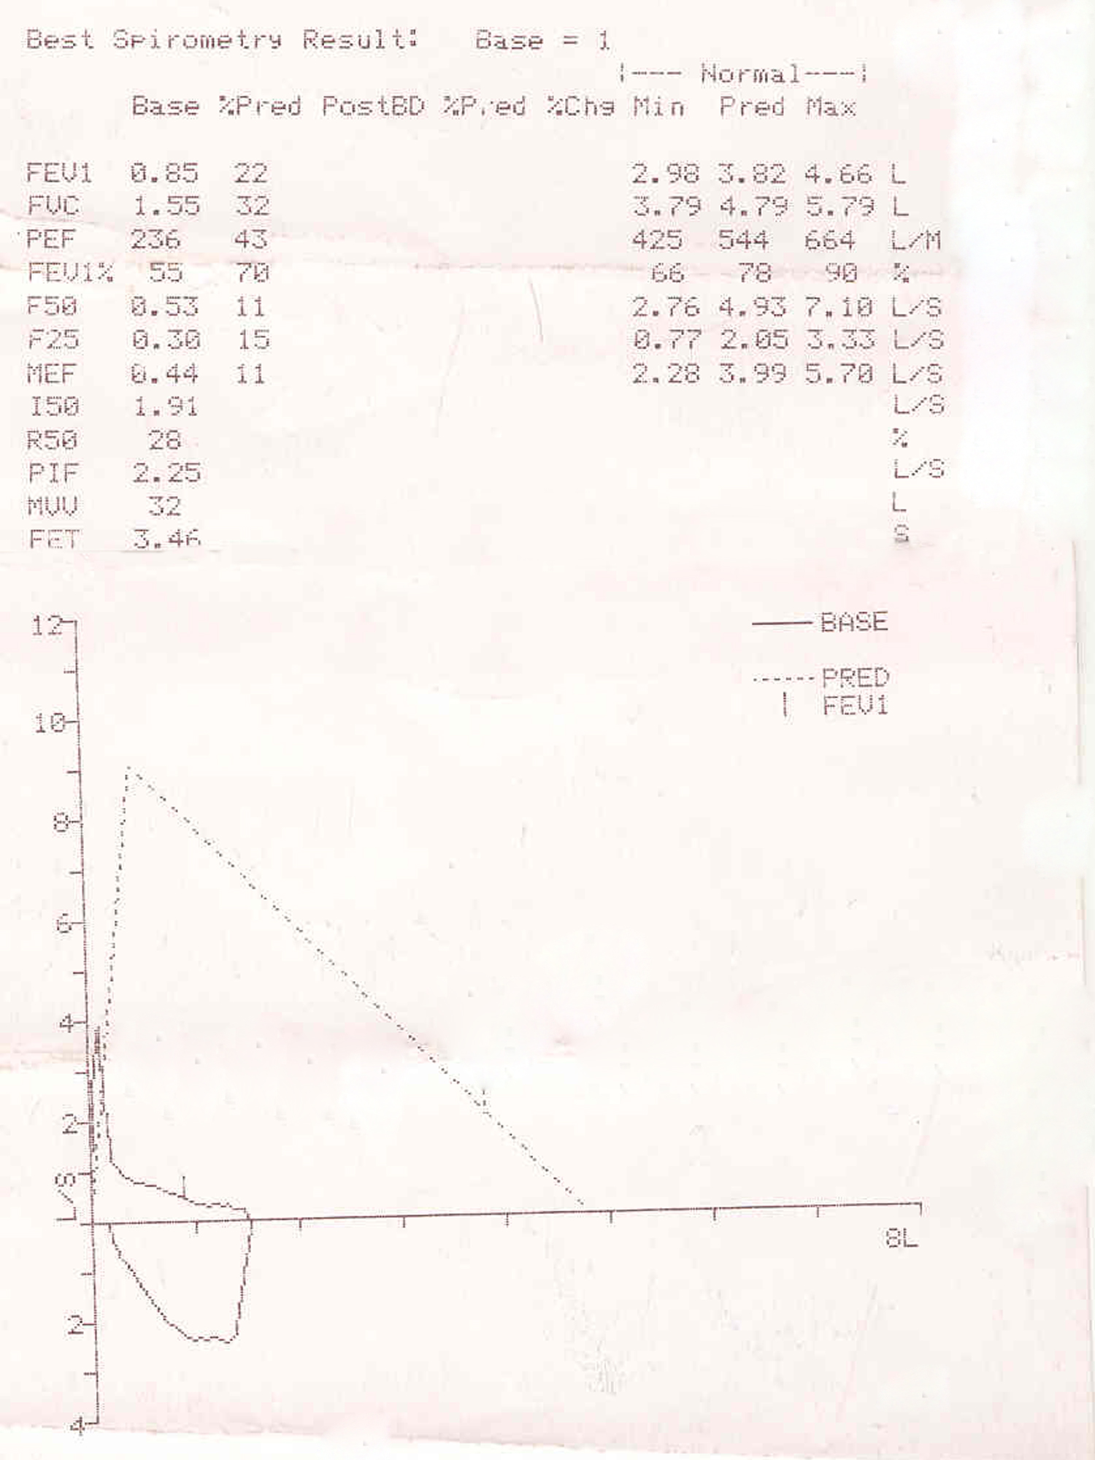

Slide 45
نمای انسدادی
آمفیزم

Slide 46
CASE
خانم 30 ساله ای در بارداری دوم با سابقه سزارین که از یک سال قبل دچار تنگی نفس بوده است ، تحت درمان با داروهای آسم بوده که از نتایج درمان راضی نبوده است .در ماه چهارم حاملگی مراجعه کرده اند و دچار تشدید تنگی نفس شده است.اسپیرومتری انجام شده است .قدم بعدی شما چیست؟

Slide 47
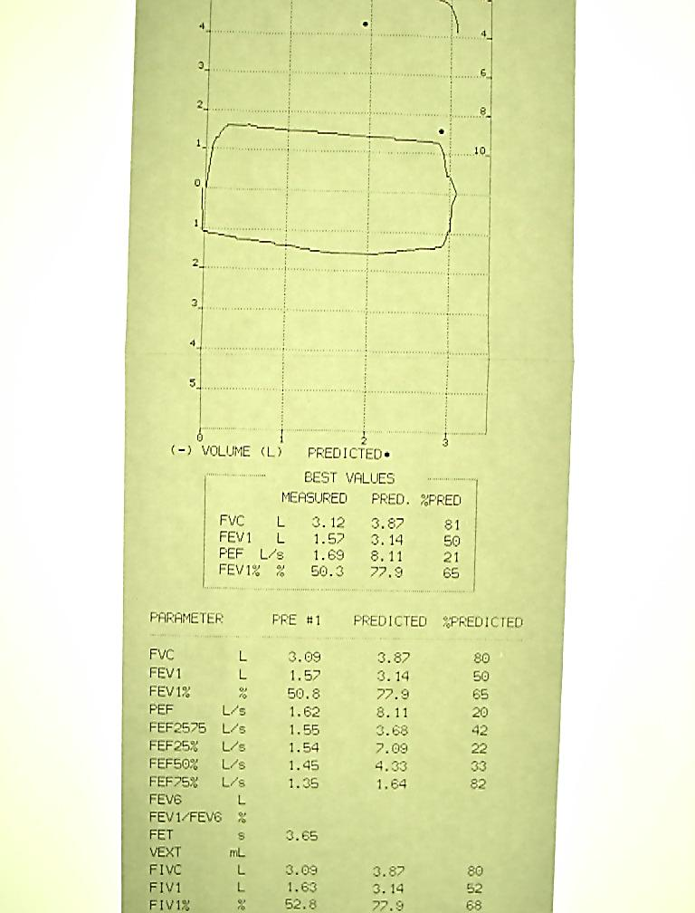

Slide 48
1- تشدید داروهای ضد آسم
2-گرفتن CT Scan ریه جهت رد علل ثانوی
3- برونکوسکوپی
4- تشدید علائم ربطی به آسم ندارد و با دیس پنه حاملگی توجیه می شود.

Slide 49
Fixed obstruction
سی تی ریه

Slide 50
سوال شماره- 42 آقای 65 ساله سیگاری 70 پاکت /سال با شکایت تنگ نفس شدید مراجعه کرده است
تفسیر اسپیرو متری وی چیست؟
بر اساس الگوی فوق چه بیماری برای وی مطرح است؟

Slide 51
انسدادی با AIR TRAPPING یا MIXED
با توجه به TLC نرمال انسدادی است
DLCO کم به نفع آمفیزم

Slide 52
سوال شماره-40 اسپیرومتری زیر را تفسیر نمایید.

Slide 53
نمای انسدادی

Slide 54
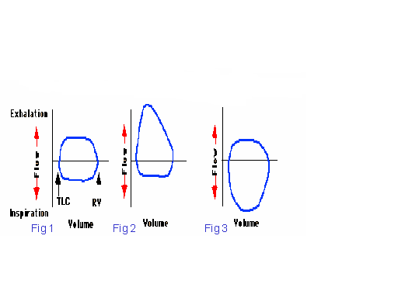
سوال 16: هریک از شکلهای زیر نشان دهنده چه نوع انسدادی در راههای هوایی است ؟

Slide 55
Moderate RESTRICTION
Pul.meas | Pred | Best | Pred% | Meas after bronchodilator | %pred after bronchodilator
SVC
FVC | 2.16 | 3.13 | 69
FEV1 | 1.68 | 2.55 | 66
FEV1/FVC | 78 | 81
FEF25-75% | 1.48 | 2.68 | 55
FEF25% | 5 | 5.8 | 87
FEF5O% | 2.62 | 3 | 86
RV
TLC
FRC
DLCO

Slide 56
VERY SEVERE OBSTRUCTION
Pul.meas | Pred | Best | Pred% | Meas after bronchodilator | %pred after bronchodilator
SVC
FVC | 4.5O | 2.44 | 54
FEV1 | 3.3O | O.69 | 21
FEV1/FVC | 73 | 28
FEF25-75% | 3.32 | 28 | 8
FEF25%
FEF5O% | 4.33 | 3O | 7
RV | 2.12 | 4.56 | 216
TLC | 6.2O | 7.24 | 115
FRC | 3.36 | 6 | 181
DLCO

Slide 57
MIXED OBS & RES
Pul.meas | Pred | Best | Pred% | Meas after bronchodilator | %pred after bronchodilator
SVC
FVC |  |  | 49
FEV1
FEV1/FVC |  | 5O
FEF25-75%
FEF25%
FEF5O%
RV
TLC |  |  | 49
FRC
DLCO |  |  | 45

Slide 58
PULMONARY VASCULAR DISEASE
Pul.meas | Pred | Best | Pred% | Meas after bronchodilator | %pred after bronchodilator
SVC | 4.3 | 3.4 | 79
FVC | 4.3 | 3.4 | 79
FEV1 | 3.2 | 2.9 | 91
FEV1/FVC | 74 | 85
Airway Resistance | 1.5 | 1.2 | 8O
FEF25% | 2.2 | 1.6 | 73
FEF5O% | 4.3 | 4.3 | 1OO
RV | 1.9 | 1.7 | 89
TLC | 6.1 | 5.1 | 84
FRC | 3.4 | 2.8 | 82
DLCO | 3O.6 | 19.1 | 62

Slide 59
 | Actual | % of Predicted
FVC (L) | 1.32 | 39
FEV1 (L) | 0.74 | 29
FEV1/FVC (%) | 56
TLC (L) | 2.62 | 49
DLCO | 7.5 | 34

Slide 60
57 YO Female—Interpretation
Spirometry—Obstructed
Lung volumes—Restricted
DLCO—Reduced
Final—Combined obstructive and restrictive ventilatory defects with reduced DLCO

Slide 61
A. Intrinsic Restrictive Lung Disorders
Sarcoidosis
Idiopathic pulmonary fibrosis
3. Interstitial pneumonitis
4. Tuberculosis
5. Pnuemonectomy (loss of lung)
Pneumonia

Slide 62
B. Extrinsic Restrictive Lung Disorders
Scoliosis, Kyphosis
Ankylosing Spondylitis
Pleural Effusion
Pregnancy
Gross Obesity
Tumors
Ascites
Pain on inspiration - pleurisy, rib fractures

Slide 63
C. Neuromuscular Restrictive Lung Disorders
Generalized Weakness – malnutrition
Paralysis of the diaphragm
Myasthenia Gravis
Muscular Dystrophy
Poliomyelitis
Amyotrophic Lateral Sclerosis

Slide 64
Case 11 interpretation
Decreased FEV1 ,FVC ,NL FEV1/FVC Res. Pattern
Decreased TLC Modreate RVD
DLCO ~ NL Probably extrinsic process
Further evaluation:
17% drop in supine FVC
MIP = -35 MEP= 50
Dx = muscle weakness( Limb Girdle Dystropy)

Slide 65
RLD Extrinsic | RLD Interinsic | Obstructive Lung dis.
 |  |  | FEV1
 |  |  | FVC
 |  |  | FEV1/FVC
 |  |  | RV
 |  |  | TLC
 |  |  | RV/TLC
 |  |  | VC
 |  |  | FRC

Slide 66
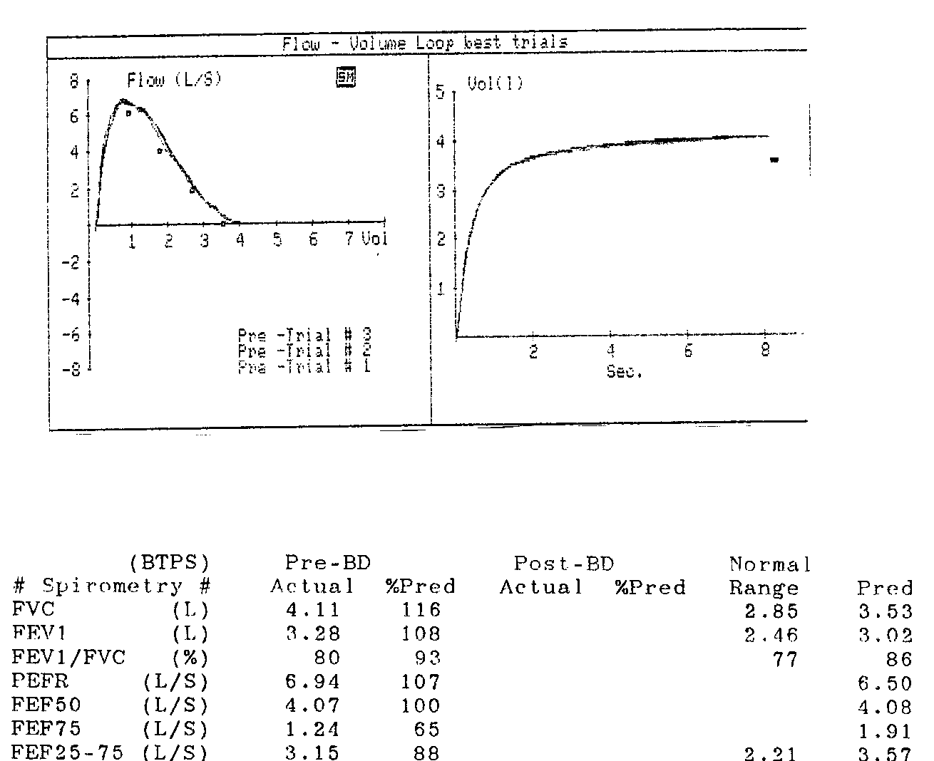
Case #1

Slide 67
Normal Spirometry

Slide 68
Case #2

Slide 69
Restrictive Disease

Slide 70
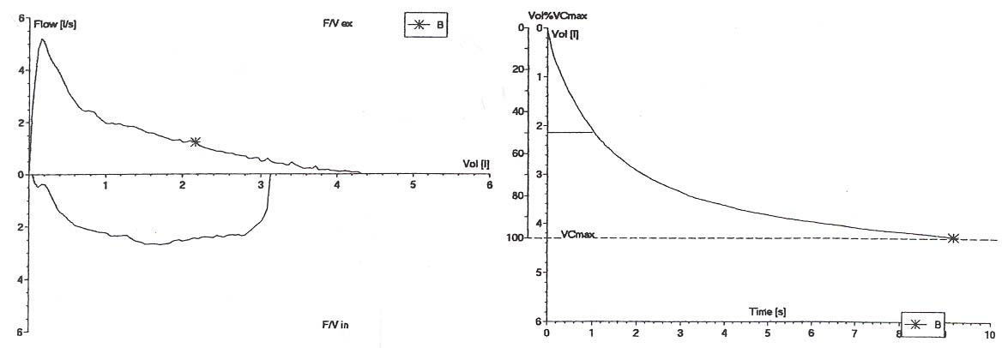
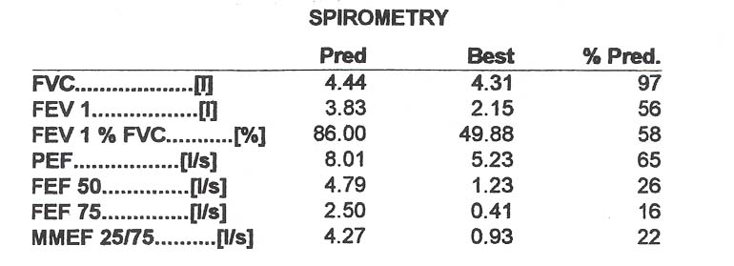
Case #3

